Slide 1
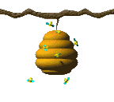
Будова пагона
Лабораторне дослідження
Ярмоленко Лариса Михайлівна
вчитель біології
Дмитрівський НВК

Slide 2
Мета
Дослідити особливості будову пагона як надземного органа рослини
Проблема
Яким чином будова пагона пов’язана із виконанням його складних функцій

Slide 3
Обладнання
Пагони живих рослин – яблуні, вишні, абрикоси, груші, каштана, бузку, укорочені пагони рослин, лупа, підручник, таблиці

Slide 4
Вказівки до виконання роботи
Повтори правила безпеки при роботі з лабораторним обладнанням
Зверни увагу на нові поняття і терміни, їх слід запам’ятати
Уважно слухай пояснення вчителя, шукай відповіді на питання у підручнику
Зроби схематичний малюнок. Його розташуй з лівого боку, а підписи зроби на правому
Висновки зроби чіткі та стислі
Після завершення роботи наведи лад на робочому місці

Slide 5
Нові поняття та терміни
Пагін
Конус наростання
Брунька
Вузол
Міжвузля
Пазуха

Slide 6
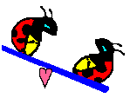
Хід роботи
Завдання 1
Виконуй
Розглянь зовнішню будову пагона рослини
Знайди:
стебло (4) – вісь пагона
верхівку з конусом наростання (1)
вузол (7) – місце прикріплення листка на стеблі
міжвузля (5) – ділянку стебла між двома вузлами
листкову пазуху (8)- гострий кут між листком і стеблом та пазушну бруньку (2)
Назви частину пагона позначену цифрою (6)

Slide 7
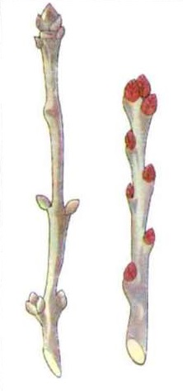
Хід роботи
Завдання 2
Виконуй
укорочений пагін
звичайний пагін
Знайди на зимуючих пагонах листкові рубці
Поміркуй
Розглянь запропоновані малюнки. Яка різниця між зображеними на них пагонами?

Slide 8
Зроби висновки
Пагін це …
Частина стебла, що несе листок це …
Меживузля це …
Кут між листком та стеблом пагона називається …
…надземний орган із верхівковим ростом, який складається із стебла та листків
…вузол
…ділянки стебла між вузлами
…листовою пазухою

Slide 9
Використана література
Біологія: підруч. для 6 кл. загальноосвіт. навч. закл./ І.Ю. Костіков та ін. – К.: Освіта, 2014.
Гамуля Ю. Г. Усі уроки біології 7 кл: навчально-метод. Посібник. _ Х.; Вид.група “Основа”, 2007.
Матяш Н. Ю. та ін. Завдання для державної підсумкової атестації з біології за курс основної школи. – 2-е вид., перероб., доповн. – К.: Генеза, 2004
Розенштейн А. М. Самостоятельные работы учащихся по биологии: Растения: Пособие для учителя. – М.: Просвещение, 1988.

